Slide 1
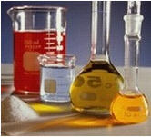
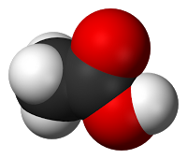
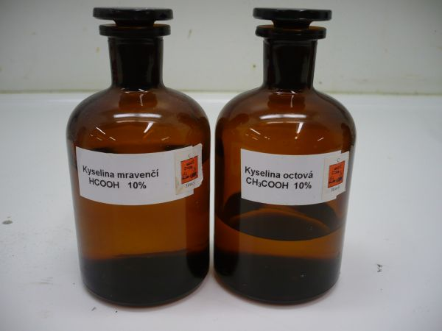
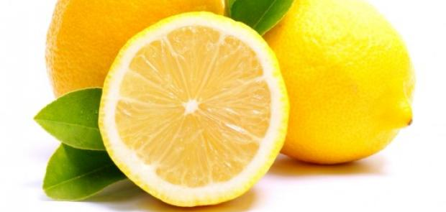
KARBOXYLOVÉ KYSELINY

Slide 2
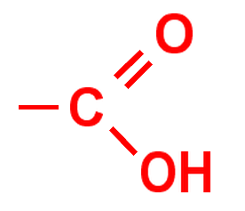
KARBOXYLOVÉ KYSELINY
jsou organické sloučeniny, ve kterých je vázána karboxylová skupina
vyskytují se v tělech rostlin a živočichů včetně člověka
názvosloví kyselin je odvozeno od názvu uhlovodíku
a zakončení – ová , podle výskytu jim pak byly dány názvy triviální (jablečná, mravenčí, octová)
COOH

Slide 3
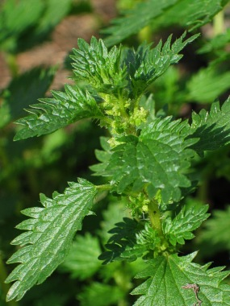
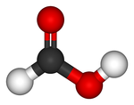
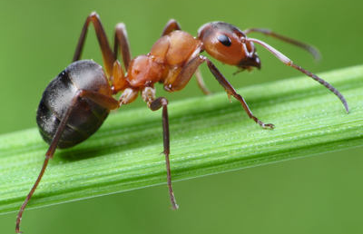
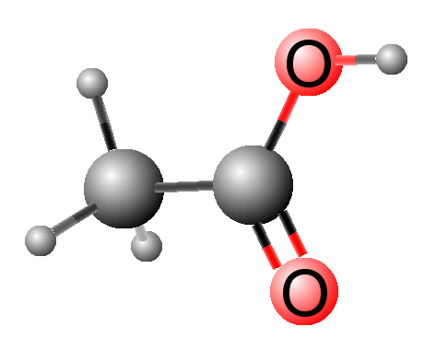
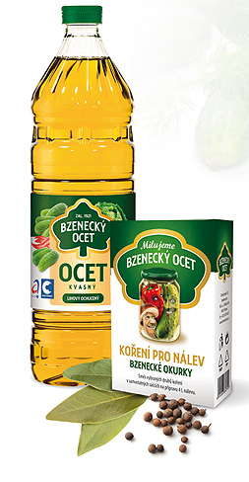
kyselina mravenčí H – COOH
- kyselina methanová
- bezbarvá, leptavá, páchnoucí,
hořlavá kapalina
- součástí mravenčího a včelího jedu, kopřiv,…
- dezinfekční a konzervační prostředek
- kyselina ethanová
- štiplavě páchnoucí, bezbarvá kapalina,
leptá pokožku
- známý je 8 % vodný roztok – ocet
- použití v potravinářství ke konzervaci,
při výrobě barviv, plastů, léků (Acylpyrin)
kyselina octová CH₃ – COOH

Slide 4
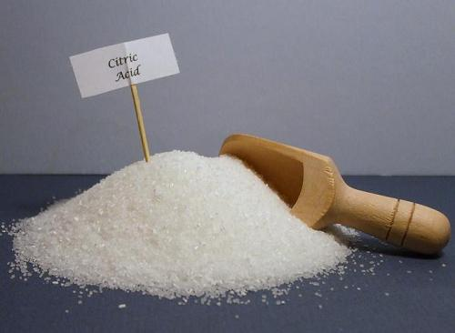
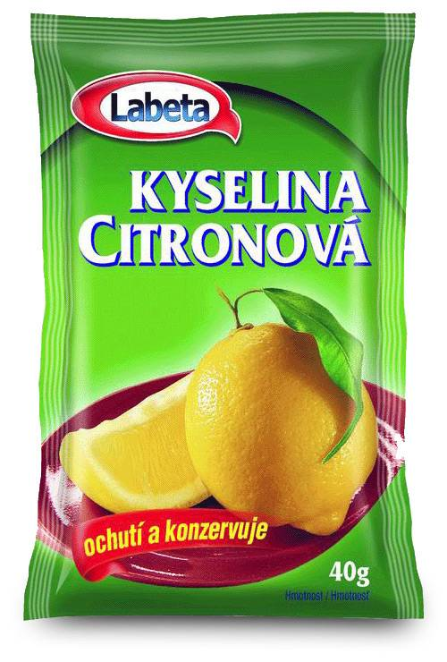
kyselina citronová
- bílá krystalická látka kyselé chuti
- vyskytuje se v citrusových plodech
- konzervační a dochucovací látka,
na obalech označovaná jako E 330
- vzniká mléčným kvašením cukrů
- využívá se v potravinářství, kosmetice
- tvoří se ve svalech (svalová únava – málo O₂)
- kyselina butanová, páchnoucí olejovitá kapalina
- vzniká žluknutím másla
kyselina mléčná
kyselina máselná

Slide 5
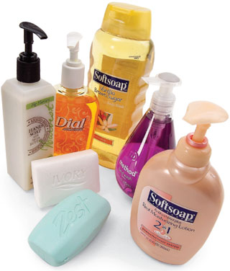

karboxylové kyseliny vázané v tucích:
- kyselina palmitová C₁₅ H₃₁ COOH
- kyselina stearová C₁₇ H₃₅ COOH
- kyselina olejová C₁₇ H₃₃ COOH (dvojná vazba)
použití: výroba mýdel a dalších kosmetických
přípravků, svíček
jsou součástí
pevných tuků
- je součástí kapalných tuků

